Slide 1
Мультиклассификация выступлений кандидатов.
Дебаты. Выборы президента США 2016
Валерий Бабушкин - Егор Крашенинников
GoTo ноябрь 2016

Slide 2
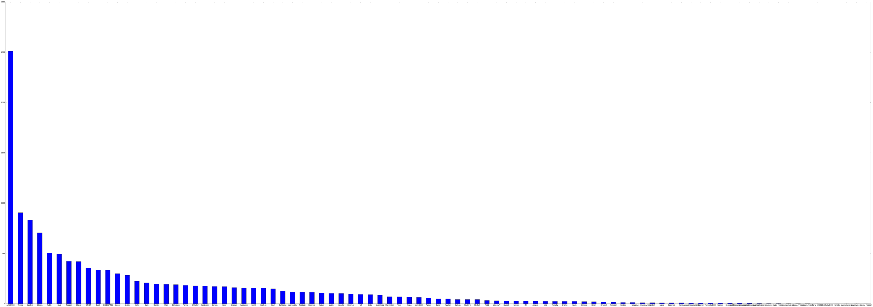
Исходные данные
13 500 текстов, 89 Источников
Больше всего текстов принадлежит группе Аудиенция

Slide 3
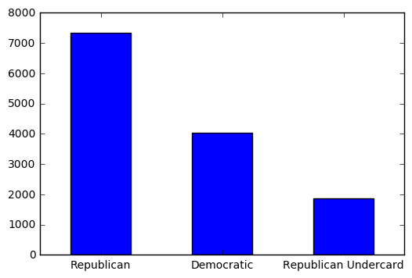
Исходные данные
Партийная принадлежность

Slide 4
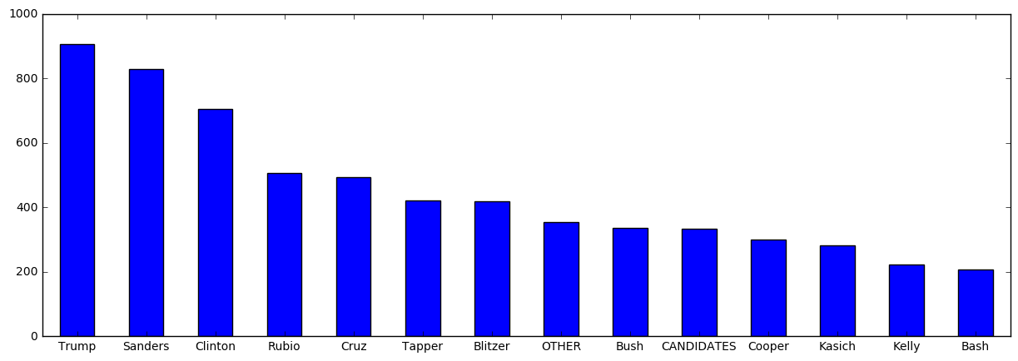
Данные после фильтрации по кандидатам
6 324 текста, 14 Источников

Slide 5
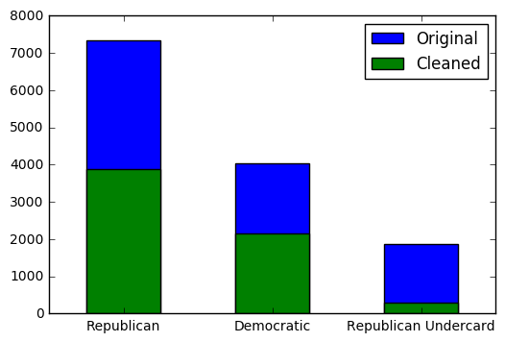
Очищенные данные
Партийная принадлежность

Slide 6
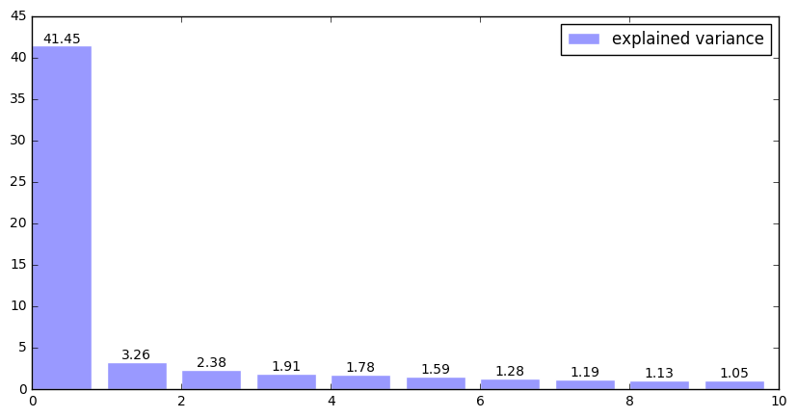
Векторизованные данные - мешок слов
Метод главных компонент
график из R

Slide 7
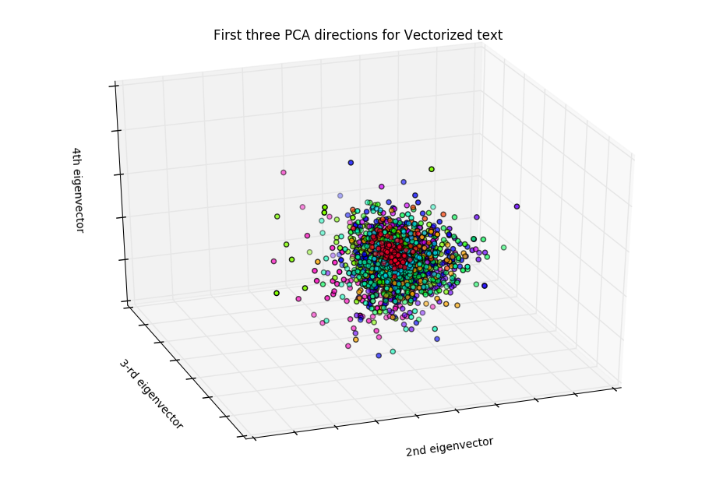
Векторизованные данные - мешок слов
график из R

Slide 8
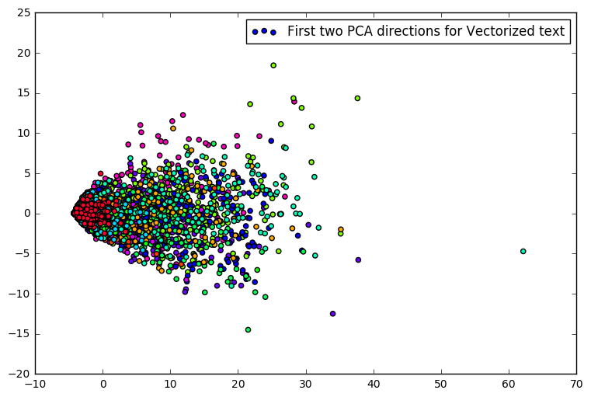
Векторизованные данные - мешок слов
график из R

Slide 9
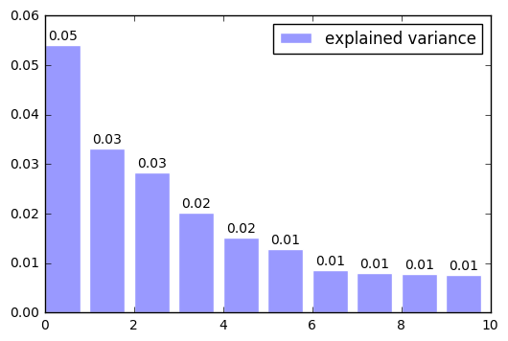
Векторизованные данные - tfidf

Slide 10
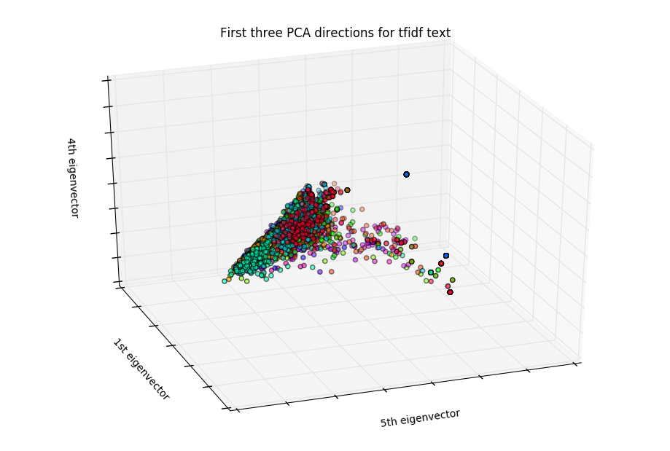
Векторизованные данные - tfidf

Slide 11
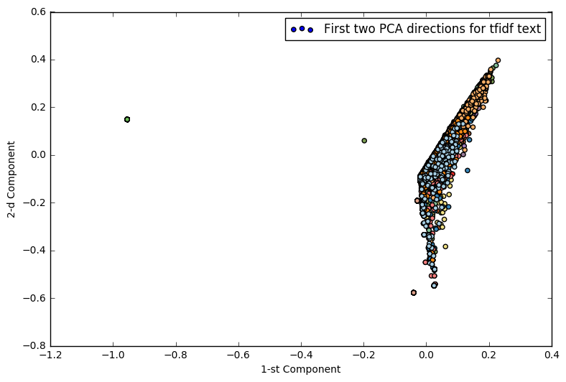
Векторизованные данные - tfidf

Slide 12
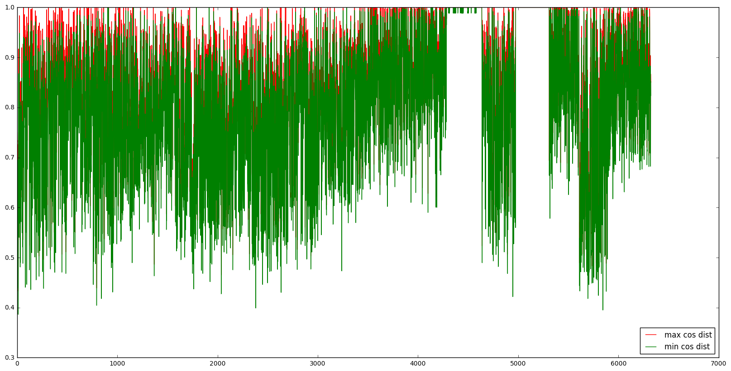
Косинусная мера - разница между min и max
Аномалия

Slide 13
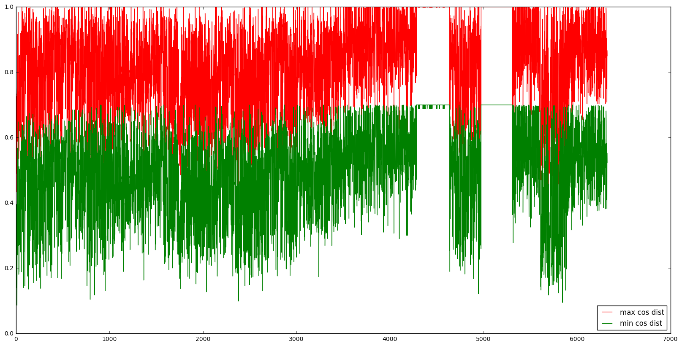
Косинусная мера - как должна выглядеть
Аномалия

Slide 14
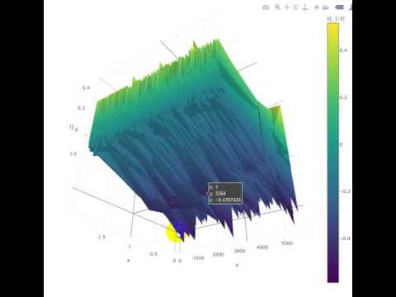
Векторизованные тексты в 3D

Slide 15
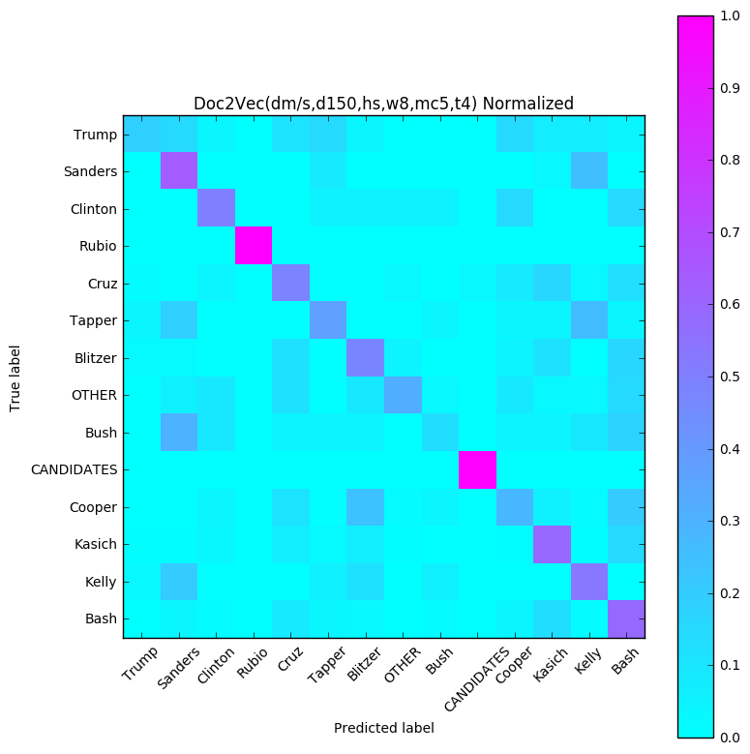
Логистическая регрессия. Acc 0.56

Slide 16
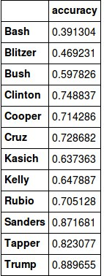

Точность рекуррентной нейронной сети

Slide 17
Дальнейшее развитие
Собрать Каскад из классификаторов и определять класс методом большинства
Внедрить в производство

